Slide 1
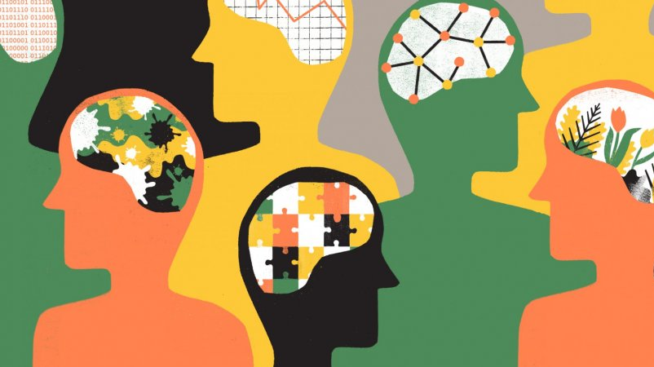
4.
人格心理学 第5讲 当代流派：生物学（上） - 人格的神经基础

Slide 2
目录
人格的神经基础
人格的生物化学基础

Slide 3
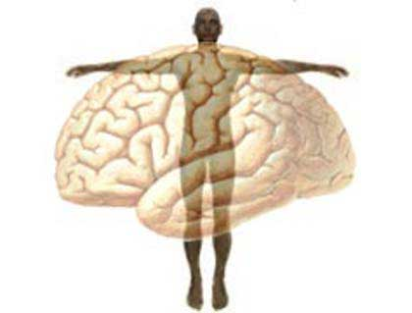
一个古老的问题…
心灵和肉体究竟是什么关系？

Slide 4
寻找人格的生物学基础
演化
基因与遗传
神经系统
个体差异
远端解释
近端解释

Slide 5
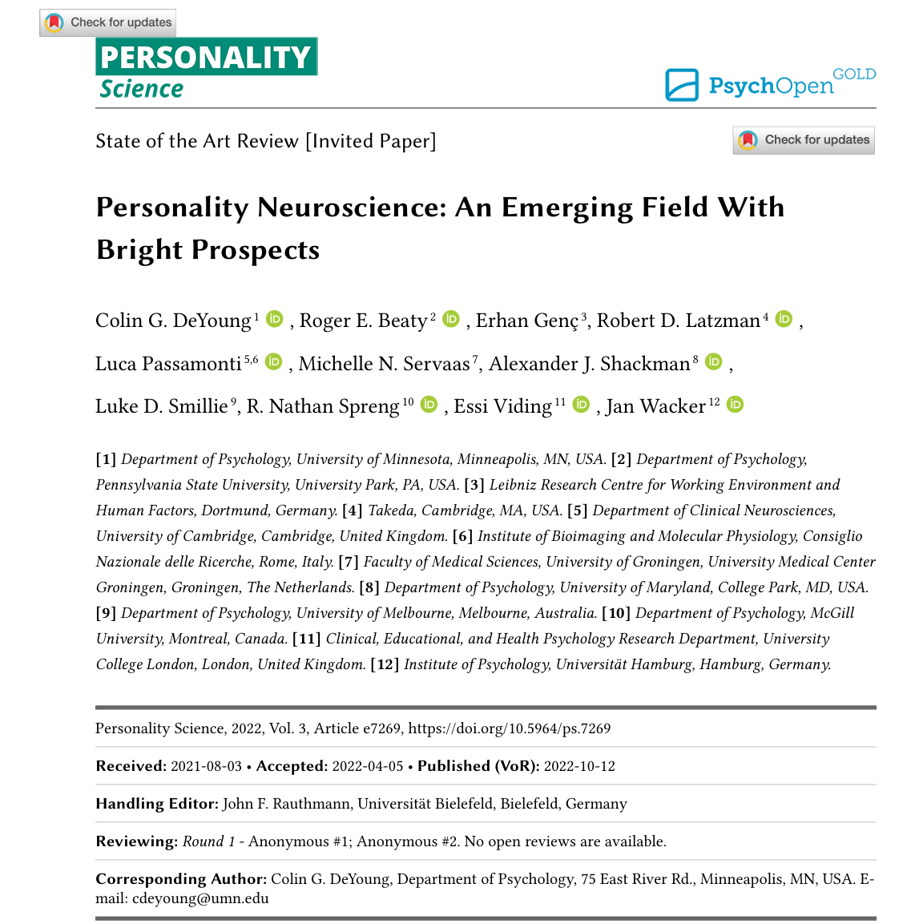
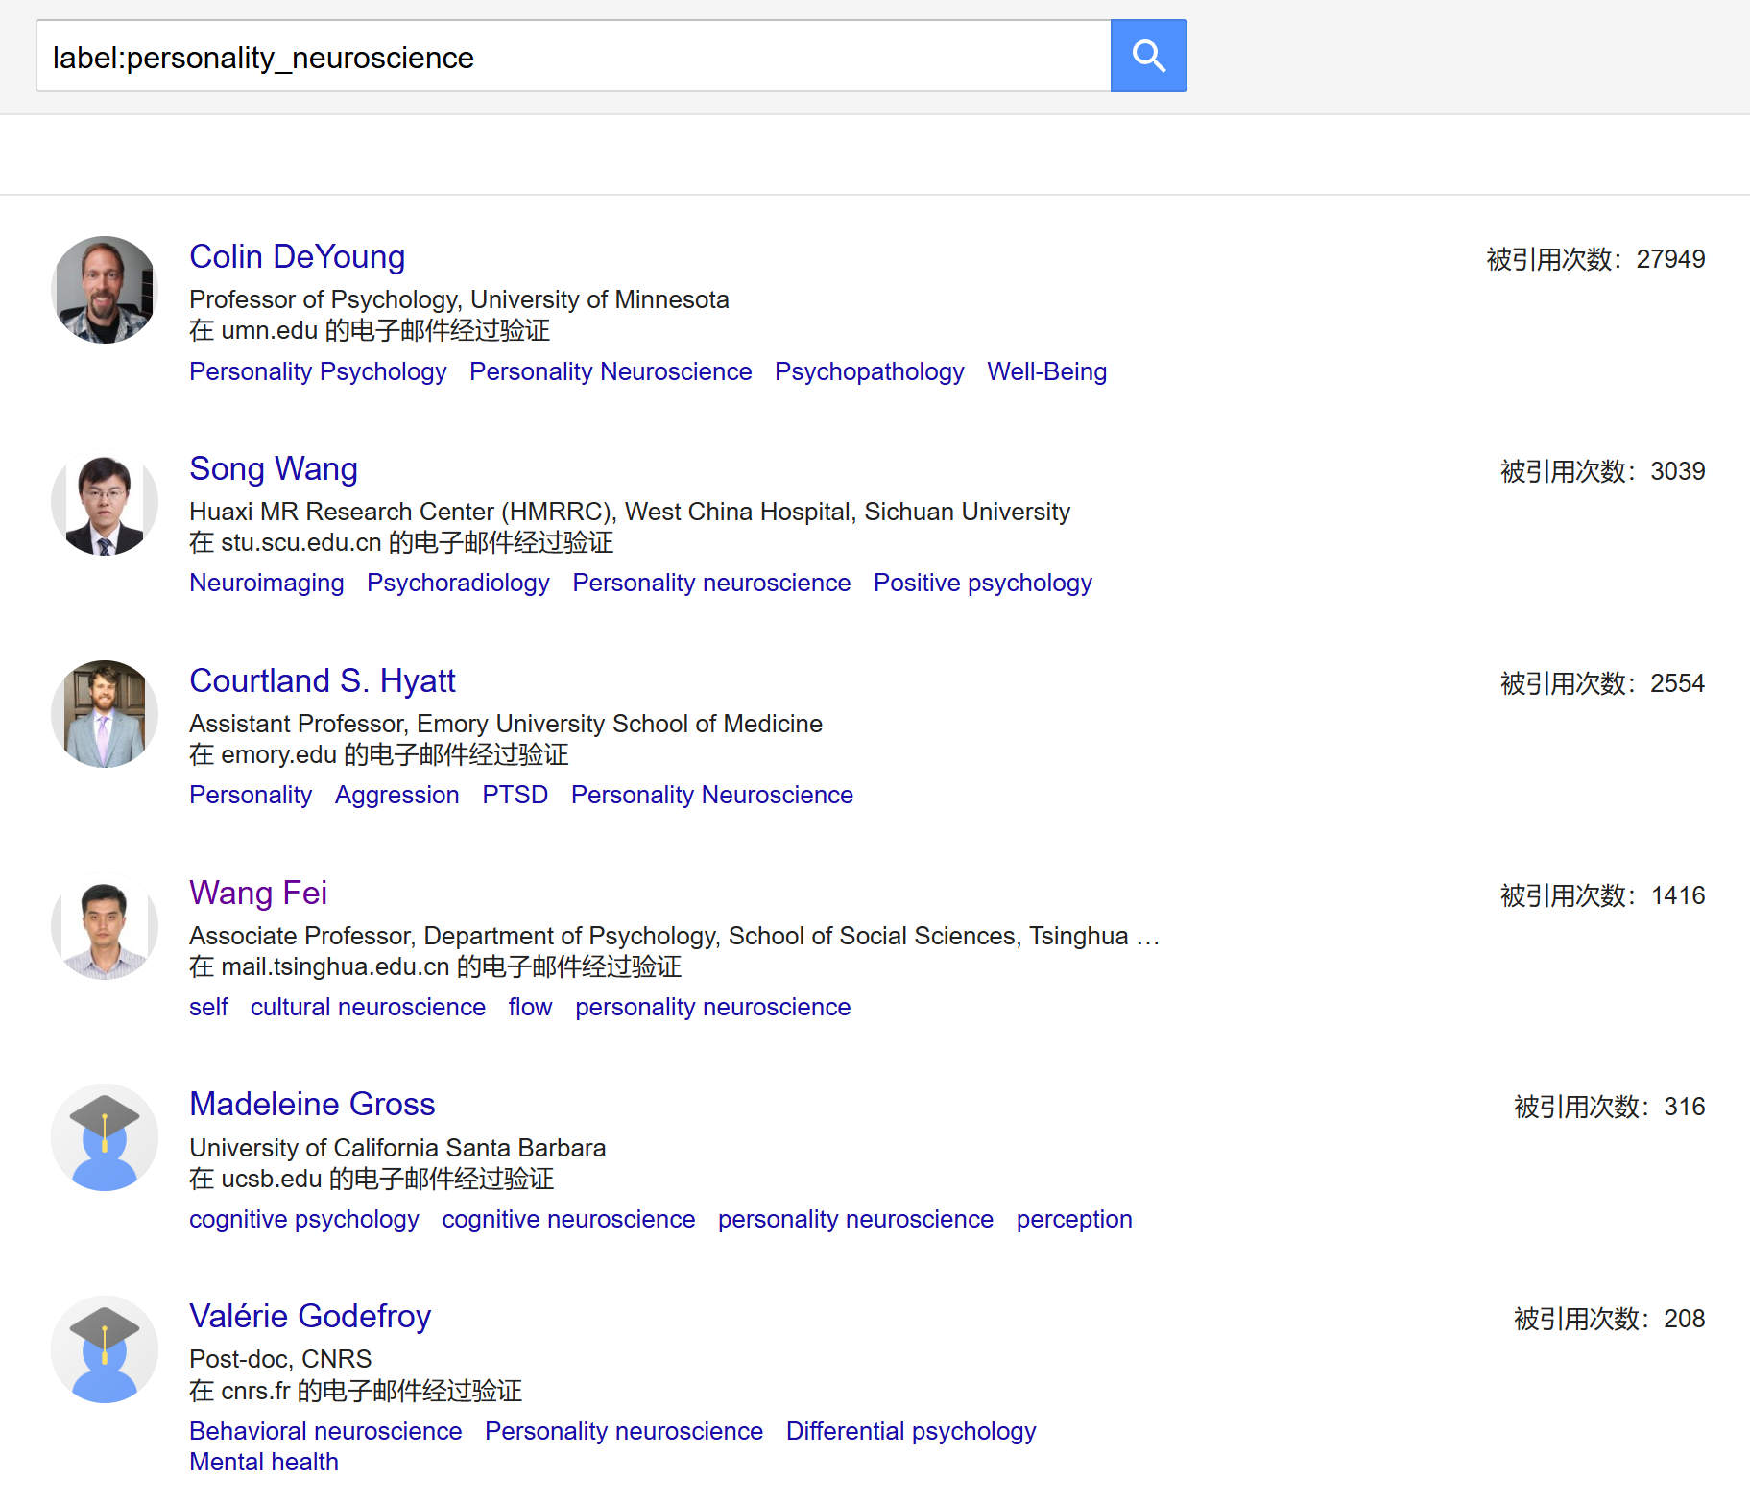
人格神经科学

Slide 6
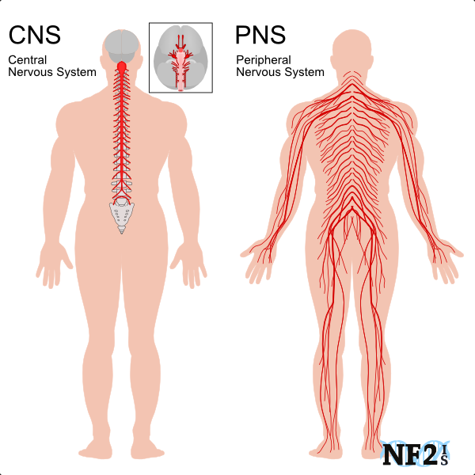
人类的神经系统
中枢神经系统（Central Nervous System)
大脑
脊髓
外周神经系统(Peripheral Nervous System)

Slide 7
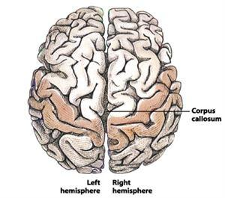
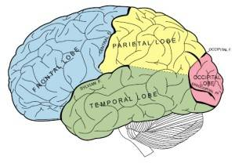
大脑
额叶（frontal lobe）
顶叶（parietal lobe)
颞叶（temporal lobe）
枕叶（occipital lobe）

Slide 8
研究大脑的方式
脑损伤
脑刺激
脑成像

Slide 9
脑损伤
针对大脑某个区域损毁的个案，观察其行为变化
优势：因果推论

Slide 10
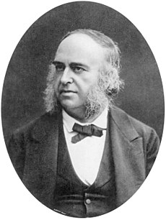
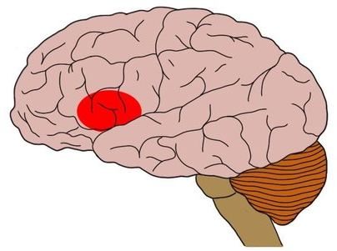
脑损伤研究的例子：布罗卡区的发现
1861年，法国医生保罗·布洛卡听说一位名叫Louis Victor Leborgne的病人，在过去的21年里逐渐丧失了讲话的能力，只能说一个词：“tan”
几天之后，Tan去世，布洛卡解剖了他的大脑，发现左脑额叶的一块区域存在损伤
此后布洛卡又积累了12个案例，由此提出了该区为大脑的语言中枢
后世将其命名为布洛卡区（Broca’s area)

Slide 11
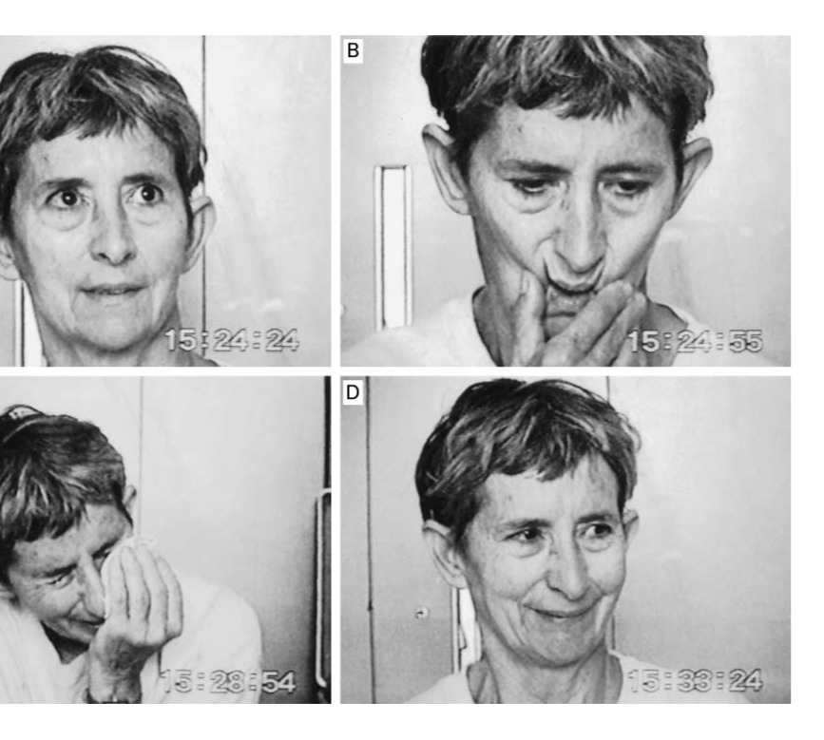
脑刺激
对大脑施加外部刺激，临时改变
例：Bejjani et al. (1999) 在一位帕金森患者的丘脑底核植入电极，发现当施加电刺激时，被试表现出抑郁的行为表现

Slide 12
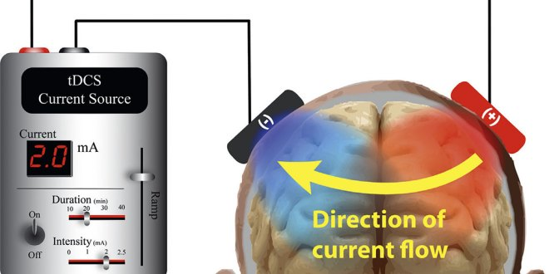
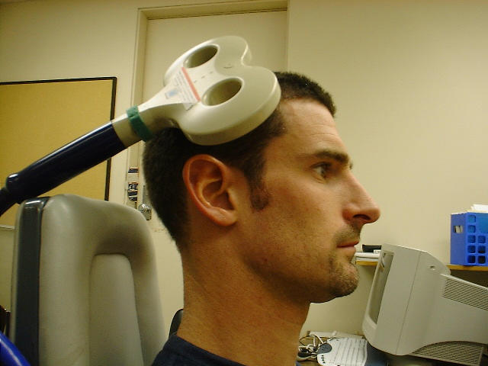
无创的脑刺激技术
经颅直流电刺激（Transcranial direct-current stimulation，tDCS）
经颅磁刺激（Transcranial magnetic stimulation，TMS）

Slide 13

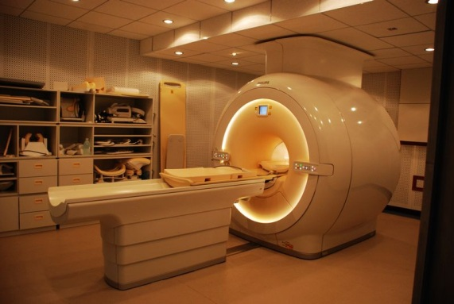
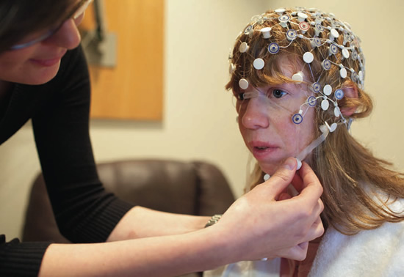
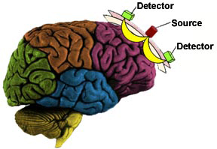
脑成像技术
核磁共振成像
脑电图/事件相关电位
近红外光学成像

Slide 14
核磁共振成像（MRI）
通过施加外部磁场，测量BOLD信号
优点
空间分辨率高（毫米级）
缺点
没有直接测量神经活动
时间分辨率有限
成本高
环境嘈杂

Slide 15
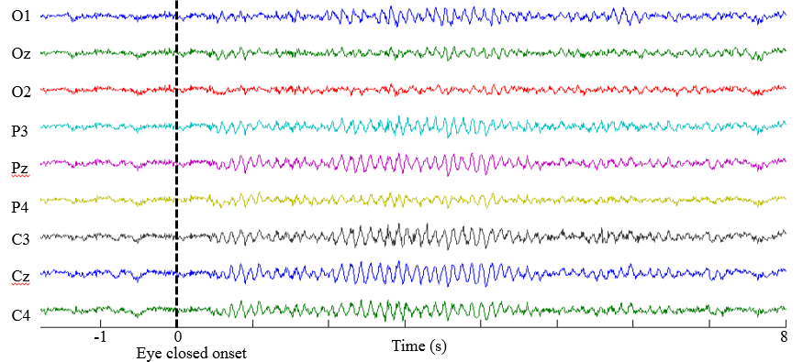
脑电图/事件相关电位（EEG/ERP）
记录大脑表面的电位变化
优点
高时间分辨率（毫秒级）
缺点
空间分辨率有限
准备工作繁琐

Slide 16
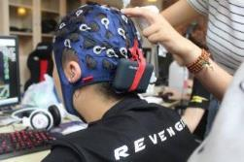
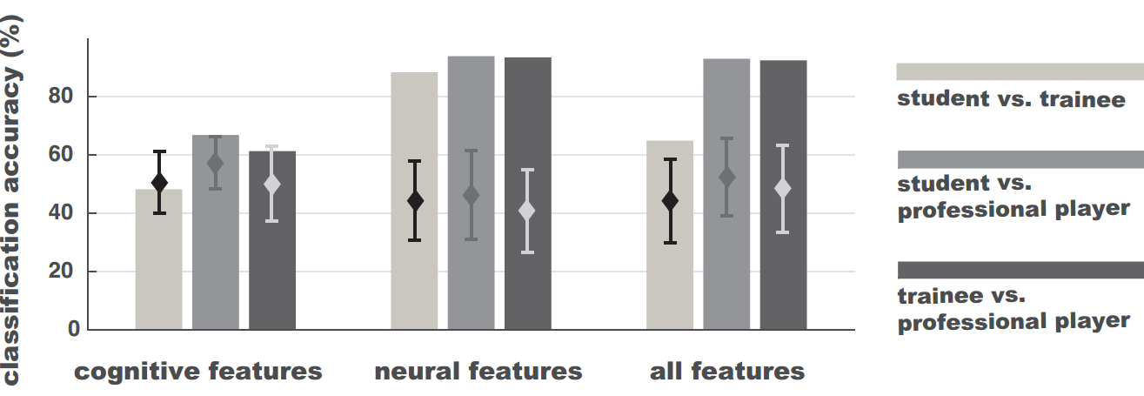
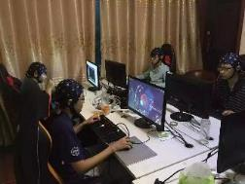
EEG的新趋势：无线化、多人同步
Ding et al. (2018)

Slide 17
近红外光学成像（fNIRS）
近红外光学成像
近红外光线检测
成本较低、便携

Slide 18
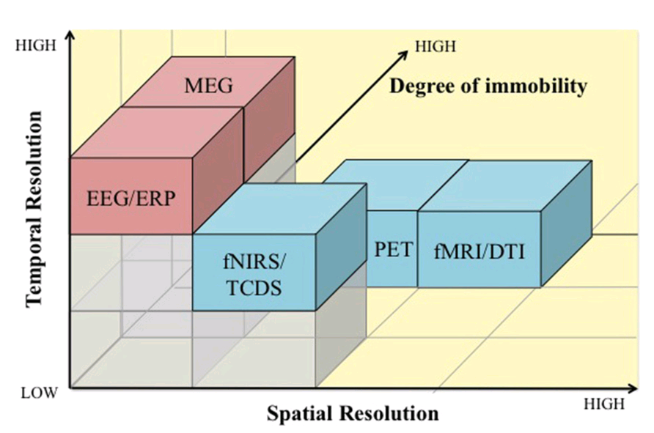
主要技术手段
每一种脑成像技术都有它自己的局限
时间与空间分辨率往往不可兼得

Slide 19
一些人格神经科学的发现
外向性的神经基础
神经质的神经基础
智力的神经基础
额叶与人格
前扣带回与人格

Slide 20
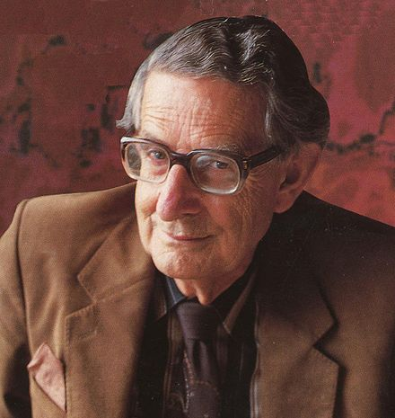
上行网状激活系统（ascending reticular activating system）
艾森克用来解释外向性特质背后的神经基础
艾森克的人格理论：从生理基础的角度出发，提出了人格的三维结构
E：外向性（Extraversion）
N：神经质（Neuroticism）
P：精神质（Psychoticism）

Slide 21
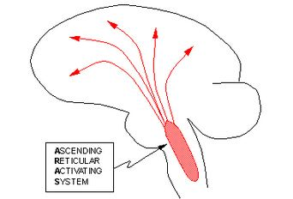
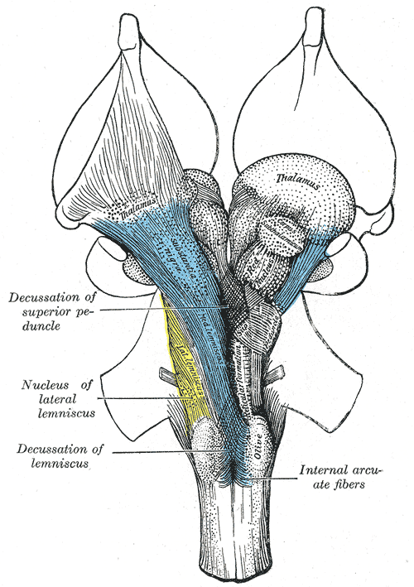
上行网状激活系统（ascending reticular activating system，ARAS）
主要功能
维持简单的、自动化的生理活动，如呼吸、吞咽
连接大脑皮层和脑的其它部分
艾森克认为，ARAS会控制进入大脑的感官刺激数量，这一点存在个体差异
内向者的ARAS允许较多刺激通过，因此避免额外的刺激
外向者的ARAS则允许较少的刺激通过，因此会主动寻求更多的刺激

Slide 22
柠檬汁测验（Eysenck & Eysenck, 1967）
向外向者和内向者的舌头上滴少量柠檬汁，然后测量个体分泌的唾液数量
内向者分泌的更多，因为他们的激活系统更开放，体验到更多的酸味，产生更多唾液

Slide 23
艾森克理论的近期证据
确实有一些使用脑电、fMRI技术的研究发现，内向者相比于外向者，在接受许多刺激时大脑有更高的唤起程度
不过，ARAS并非是简单的“全或无”的信息阀门，而且不同脑区的激活强度也并不相同，实际情况要比艾森克的理想模型更加复杂

Slide 24
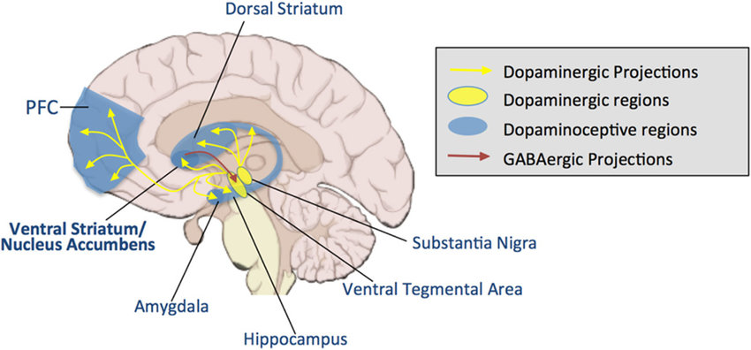
外向性与奖赏敏感性
近年来的研究认为，外向性至少部分是由对奖赏刺激的敏感性驱动的，而这种敏感性受到多巴胺能系统的调节（Depue & Collins, 1999; Wacker & Smillie, 2015）
许多研究发现，外向者的大脑对奖赏更敏感

Slide 25
一些人格神经科学的发现
外向性的神经基础
神经质的神经基础
智力的神经基础
额叶与人格
前扣带回与人格

Slide 26
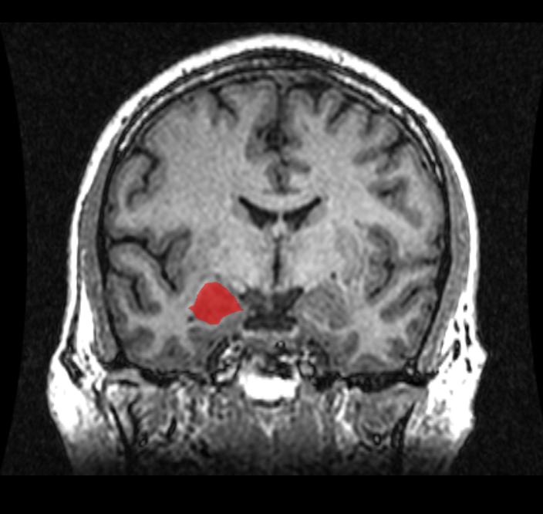
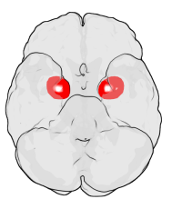
神经质的神经基础
神经质与情绪加工紧密相关
情绪加工的关键脑区——杏仁核（amygdala）

Slide 27
杏仁核的功能
可能负责在知觉和具有情绪意义的事件之间建立联系
恒河猴的杏仁核被摘除后，表现出更少的攻击性和恐惧情绪，甚至会尝试吃不可食用的东西，如尿液和粪便
害羞的人看到陌生人的图片，相比于不害羞的人，杏仁核激活更强（ Birbaumer et al., 1998 ）

Slide 28
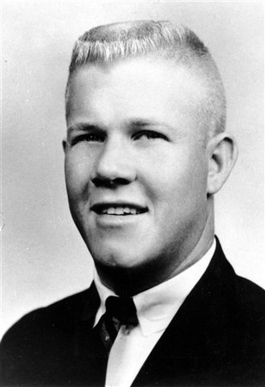
查尔斯·惠特曼事件
小时非常聪明，6岁时智商测验得分达136
进入德克萨斯大学奥斯丁分校学习机械，平时举止怪异，自我报告时常有非理性和奇怪的念头
1966年8月1日晚，他用刀子杀死了自己的母亲和妻子，然后爬上德克萨斯大学奥斯丁分校的钟楼，用来福抢击杀了14人，并使32人受伤
死后解剖发现，他的脑部有一个肿瘤，压迫了杏仁核

Slide 29
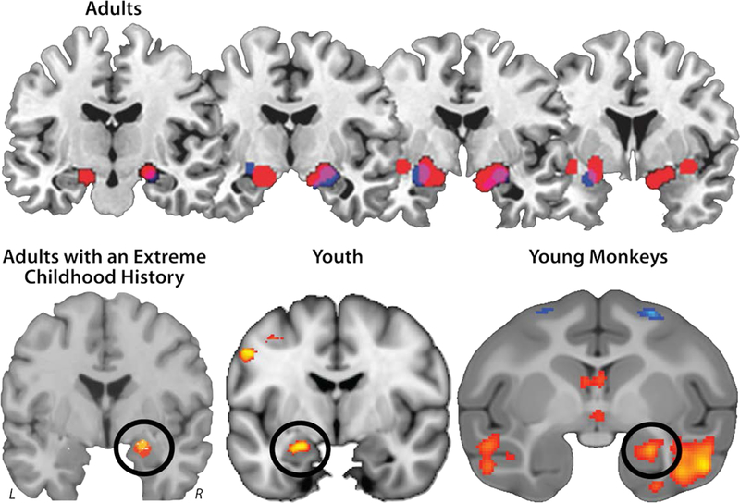
神经质与杏仁核
神经质与双侧杏仁核的激活提升有关（Hur et al., 2019）
这个pattern在人类和猴子中都观察到了

Slide 30
一些人格神经科学的发现
外向性的神经基础
神经质的神经基础
智力的神经基础
额叶与人格
前扣带回与人格

Slide 31
智力与 智商
智力（intelligence）：个体理解、学习、适应新环境、解决问题和进行抽象思维的能力
可以视为一种特质
智商（Intelligence Quotient, IQ）：衡量智力水平的一个数值，通常通过标准化的智力测验来获得

Slide 32
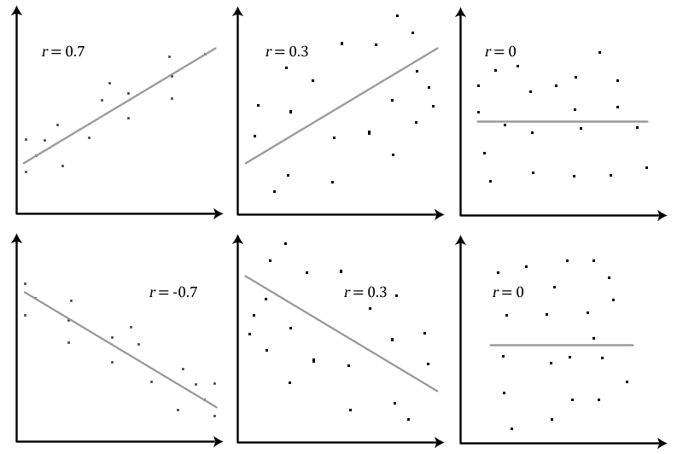
智力与大脑体积
智力与大脑体积有较小但稳定的正相关，r = 0.24（Pietschnig et al., 2015）

Slide 33
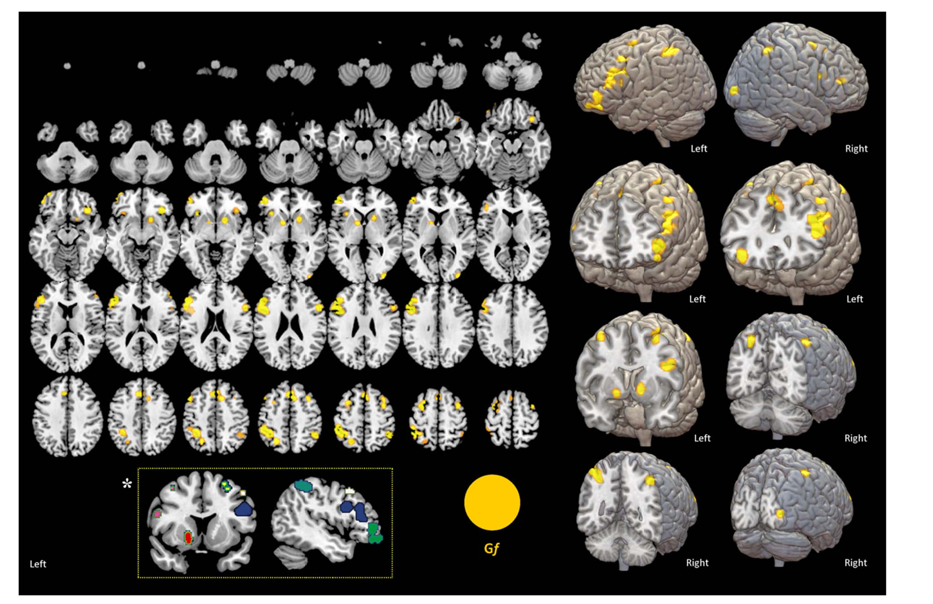
流体智力与额顶控制网络
流体智力（fluid intelligence）：个体在处理新颖问题、进行抽象推理和适应陌生情境时所表现出的能力
流体智力主要与额顶控制网络（frontoparietal control network）有关（Santarnecchi et al., 2017）

Slide 34
一些人格神经科学的发现
外向性的神经基础
神经质的神经基础
智力的神经基础
额叶与人格
前扣带回与人格

Slide 35
额叶
新皮层（neocortex）的一部分，与各种高级加工过程都有关系：
情绪调控
语言
计划
理解
自我意识
……

Slide 36
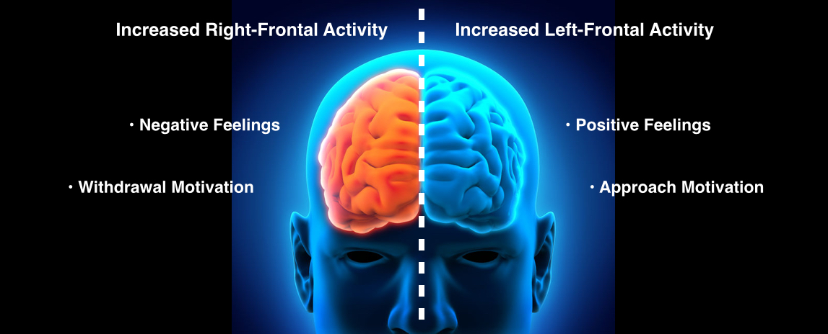
额叶偏侧化与情绪
脑电研究发现，个体体验到积极情绪时，左侧额叶更活跃；体验到消极情绪时，右侧额叶更活跃
抑郁和焦虑患者的额叶更加偏向右侧化，情绪调节能力高的个体则更加左侧化
市面上流行的“左脑人格”“右脑人格”理论缺乏科学依据

Slide 37
额叶与社交理解和自我控制
除了情绪调控外，额叶也与社交中理解他人意图、自我控制等高级功能有关
这方面有一些脑损伤的著名案例

Slide 38
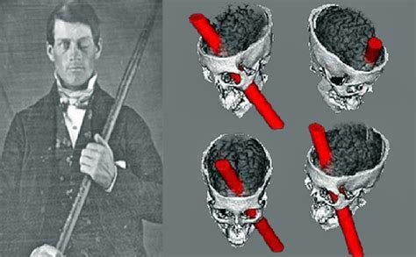
额叶损伤的著名案例：盖奇
1848年，一位铁路检查员菲尼亚斯·盖奇在工作中遇到爆炸，一根1米长的钢筋从他的左脸传入，穿过大脑额叶，从头顶穿出
盖奇本人从事故中生还，又活了15年，但性情大变
说脏话
不顾及别人感受
缺乏耐心
固执
情绪冷漠
决策能力下降

Slide 39

躯体标记假说
神经科学家安东尼奥·达马西奥（Antonio Damasio）总结了若干额叶受损的案例，提出了额叶功能的躯体标记假说（somatic marker hypothesis）:
情绪可以帮助人们在决策时实现利益最大化，损失最小化，关注真正重要的东西
额叶损伤使得盖奇这样的案例不仅失去了情感体验，也导致了认知和情绪的分离，使得他们损失了决策过程中的一个必备条件

Slide 40

替身综合症（Capgras Delusion）
一种心理障碍，其表现为认为身边的某些人已经消失，变成了替身
这种患者的共同之处是右脑额叶部分受损，导致他们对亲密的人缺乏情绪反应

Slide 41

前额叶切除术（prefrontal leucotomy）
葡萄牙医生安东尼奥·埃加斯·莫尼兹发明，通过切除精神病患一小部分的额叶，因此获得1949年的诺贝尔医学奖
病人往往情绪反应下降，更加冷静和理性，但情绪和决策能力会受损
一度相当流行，肯尼迪家族也有成员接受这种手术，但目前已很少使用

Slide 42
一些人格神经科学的发现
外向性的神经基础
神经质的神经基础
智力的神经基础
额叶与人格
前扣带回与人格

Slide 43
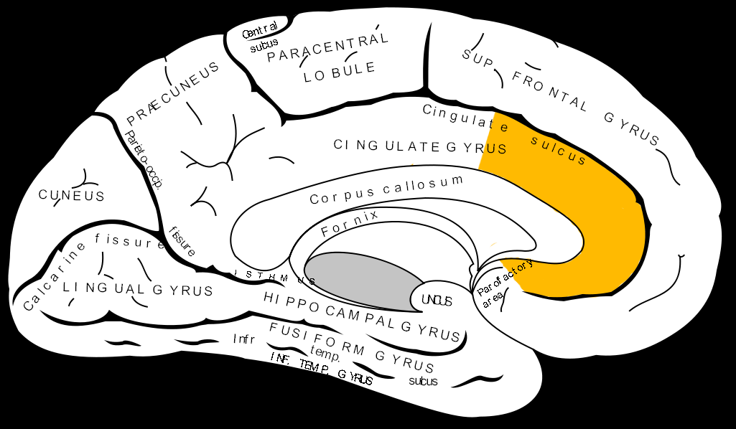
前扣带回（ACC）
前扣带回与额叶和皮层下结构（如杏仁核）组成了抑制环路，在情绪控制和冲动行为中扮演了重要角色
与人格特质的关系：
外向的人在加工积极和中性词汇时，ACC激活高于内向的人（Canli et al., 2004）
神经质较高者在加工预期之外的刺激时，ACC激活较高（Eisenberger et al., 2005）

Slide 44
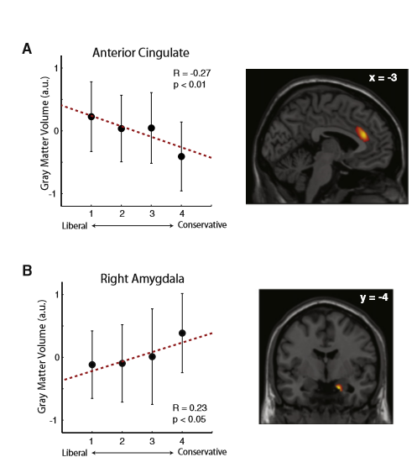
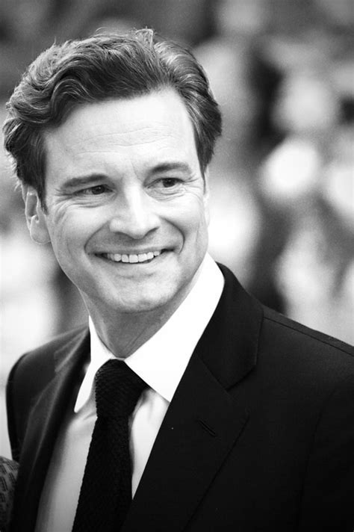
前扣带回与政治取向

Slide 45
思考
大脑分区的思路是否是最佳描述方式？
重要的可能不仅是区域自身的活动，还有区域间乃至整个大脑层面的网络活动模式

Slide 46
近期的研究热点方向
基于机器学习的人格生理预测
机器学习算法
脑数据
人格分数

Slide 47
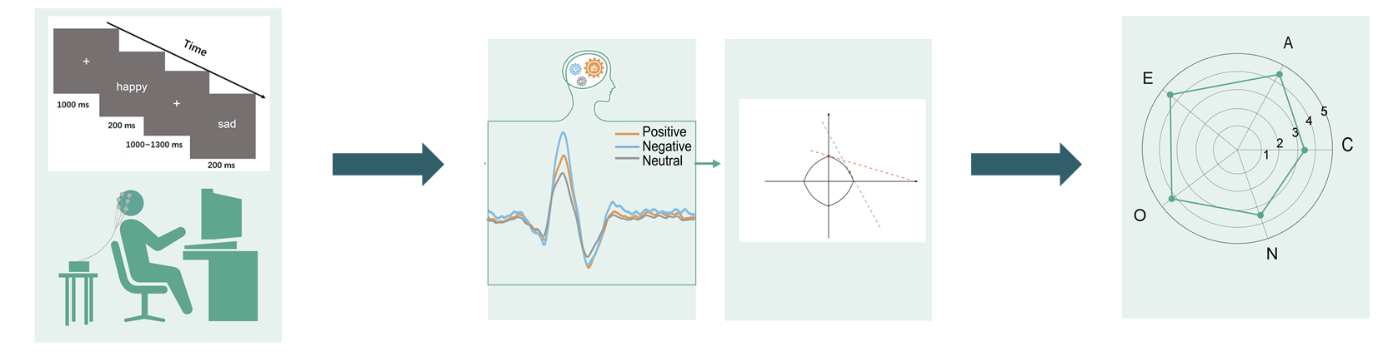
例：大五人格的脑电预测（Li et al., 2021a; 2021b）

Slide 48
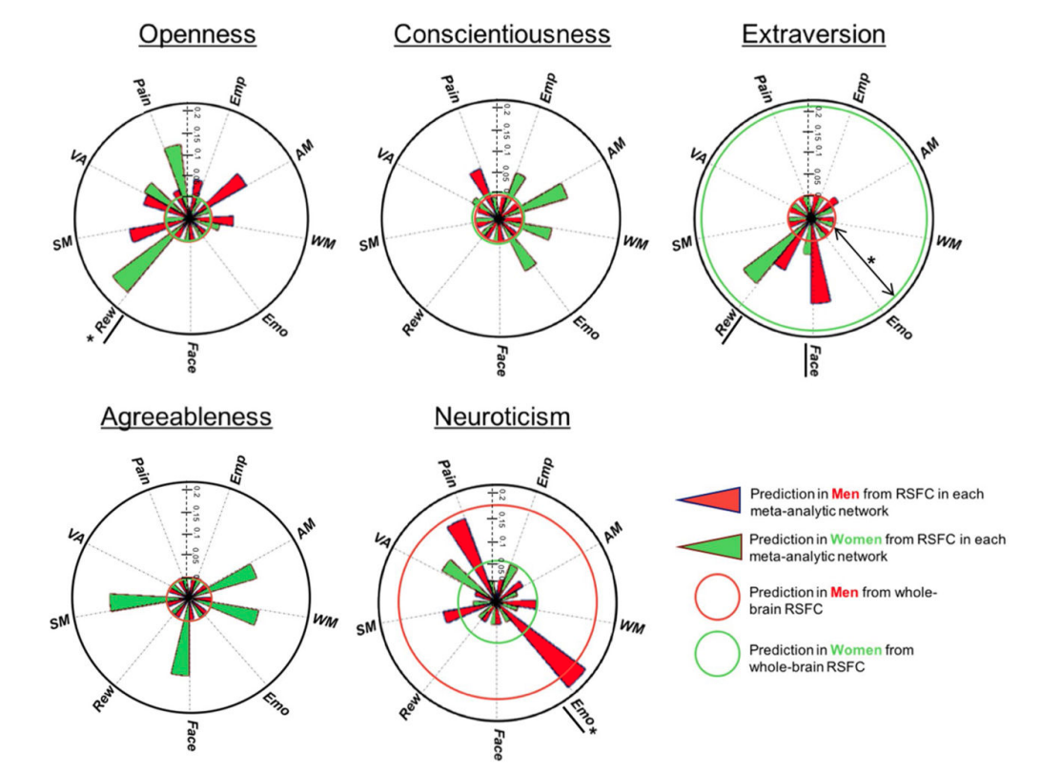
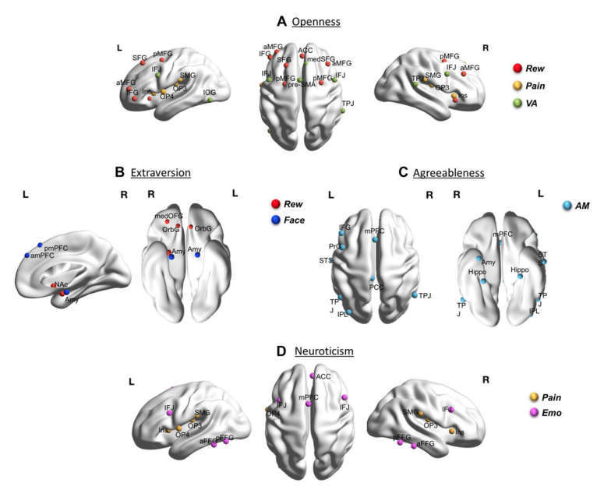
例：静息态脑网络模式预测大五人格（Nostro et al., 2018）

Slide 49
目录
人格的神经基础
人格的生物化学基础

Slide 50
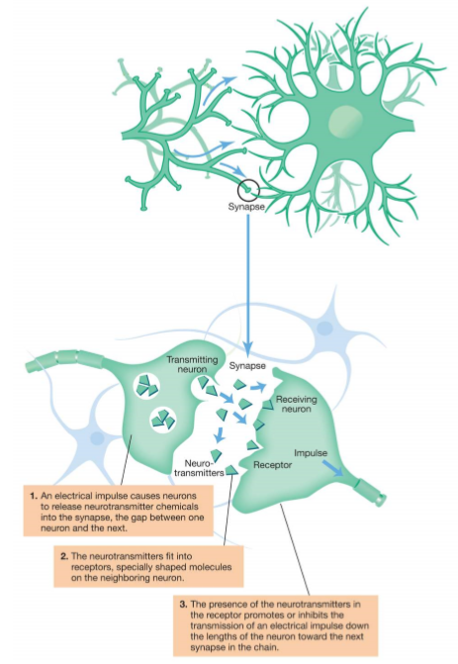
神经递质
神经系统由数以亿计的神经元组成
神经元之间的信息沟通过电化学过程实现
神经元末端释放神经递质（neurotransmitters），通过突触（synapse）传递给下一个神经元

Slide 51
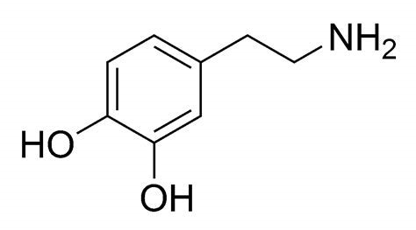
多巴胺
多巴胺（Dopamine）是一种重要的神经递质
对于奖赏的预期会提高脑内的多巴胺水平
不是“快乐”分子，而是“欲望”分子
1960s，多巴胺曾被用于治疗一群帕金森症患者，最初给他们的情绪、社交、动机等方面带来了好的改善，但后来这些患者开始超越正常的活动水平进入躁郁的状态

Slide 52
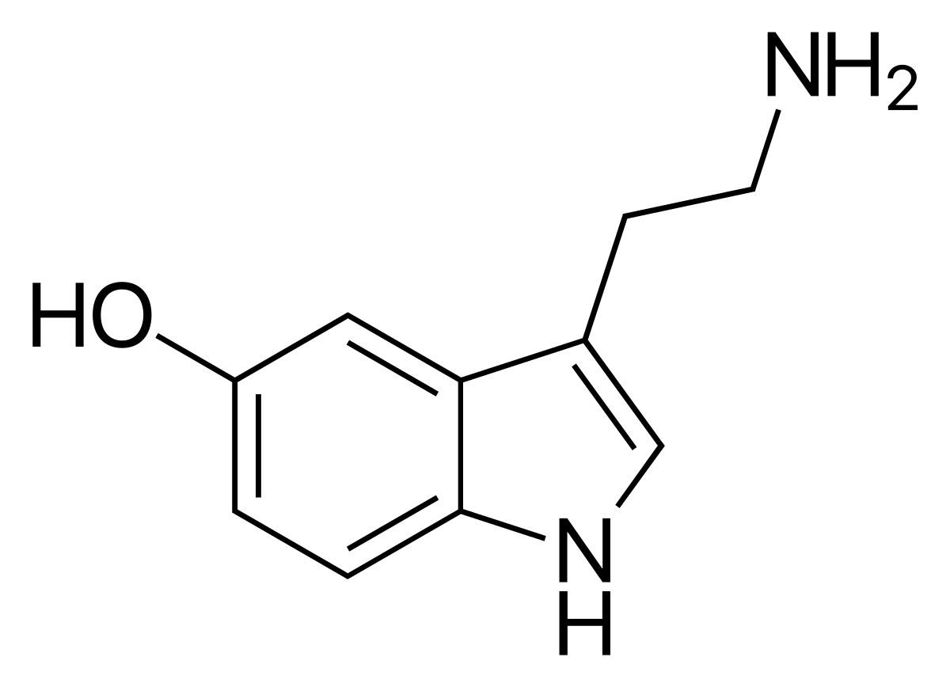
五羟色胺
五羟色胺（serotonin）是一种神经递质，在抑制行为冲动，特别是情绪冲动方面发挥着重要的作用
五羟色胺不足的人可能表现出非理性愤怒、对拒绝的过度敏感、长期的悲观情绪、过度担忧、害怕冒险等心理特点，常见于暴力罪犯

Slide 53

百忧解（Prozac）
五羟色胺选择性回收抑制剂，可以提高神经系统的五羟色胺水平，是目前最流行的抑郁症治疗药物之一
截止至1999年，有大约十分之一的美国人服用过百忧解
对于其心理效果仍有争议
一些研究报告说正常人服用也可以更加幸福快乐
另一些研究则认为其对积极情绪无影响，主要抑制消极情绪
可能的副作用：思维混乱、昏昏欲睡、性欲减退等

Slide 54
荷尔蒙（hormone）
由特定器官释放，通过血液传遍全身
当荷尔蒙达到神经细胞时，就会激活或抑制神经冲动

Slide 55
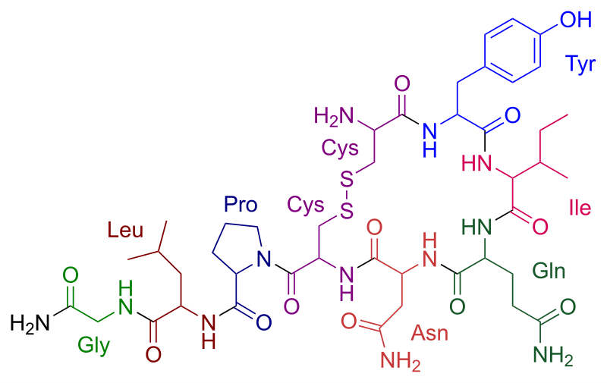
催产素
催产素（oxytocin）是一种由下丘脑分泌的激素，女性在分娩时期大量分泌增加其养育和友善行为
此外，近年来有大量研究发现，催产素可以提高两性个体的社交敏感性，提高亲社会行为倾向
争议：通过鼻腔施加的催产素究竟能否通过血脑屏障？

Slide 56
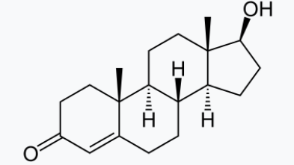
睾丸酮
男性每1/10升血液中睾丸酮（ testosterone ）在300-1000毫微克之间，是女性的十倍
女性的睾丸酮由肾上腺皮质分泌
极端犯罪者的睾丸酮水平往往较高，但睾丸酮水平和攻击性之间的联系只出现在贫穷、教育程度较低的男性身上
除了攻击性以外，睾丸酮较高的个体还更具支配性、更有活力、更加外向、性欲更强
类固醇——人工合成的睾丸酮，被用于兴奋剂

Slide 57
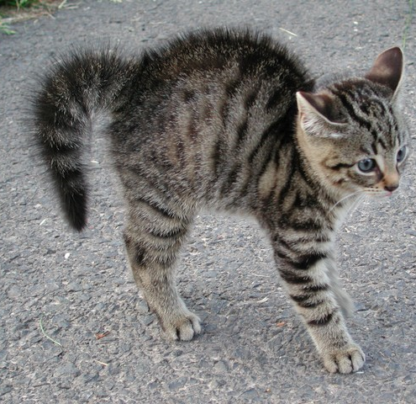
肾上腺素与去甲肾上腺素
肾上腺素（epinephrine）及其作用的神经元遍布全身各处
去甲肾上腺素（norepinephrine）及其作用的神经元主要分布在脑内，尤其是脑干
战斗逃跑反应（fight-or-flight response）
高焦虑和神经质的个体的去甲肾上腺素系统可能过度激活（Bremner, 2005）

Slide 58
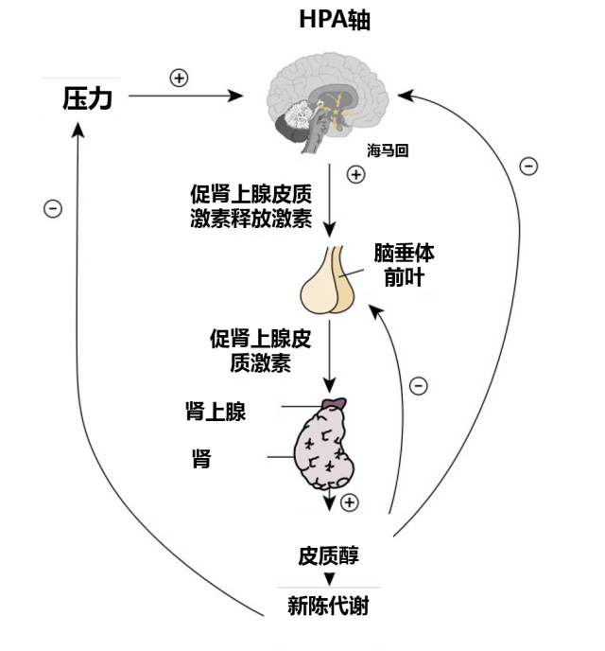
皮质醇
个体面对压力情境时，肾上腺皮质会分泌皮质醇（cortisol），带来心跳加速、血压升高、刺激肌肉细胞、脂肪代谢加速等效果
长期处于皮质醇慢性升高的状态，就更易患心血管疾病，甚至导致脑萎缩
皮质醇水平较低的个体可能更冲动，更不愿意遵守社会规则

Slide 59
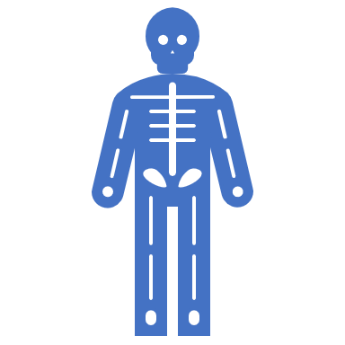
总结
许多神经递质和荷尔蒙都会影响个体的心理功能
这些物质的长期水平变化，可能导致稳定而持久的人格改变
思考：“美容心理药物学”（cosmetic psychopharmacology）是利是弊？
对比：体育中的兴奋剂

Slide 60
谢谢！

